Slide 1
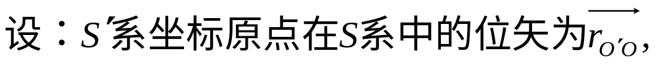
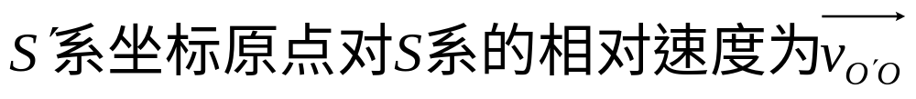
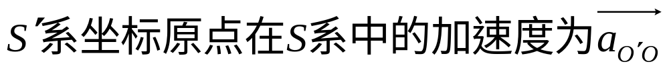


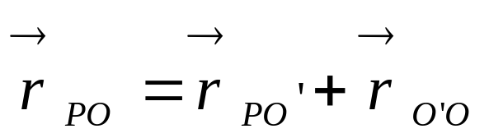

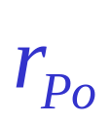
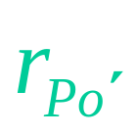
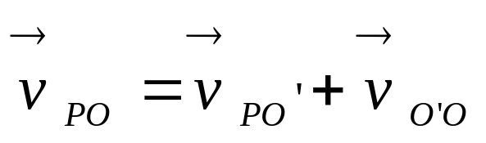

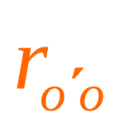
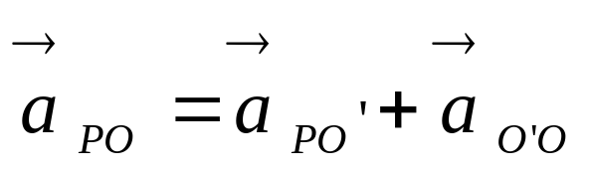

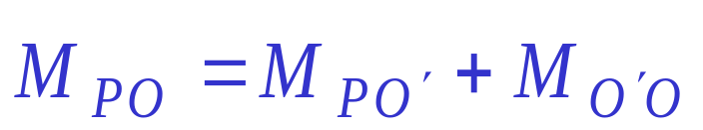
章节回顾
一、相对运动
基本关系式:
则有：
一般关系式：

Slide 2
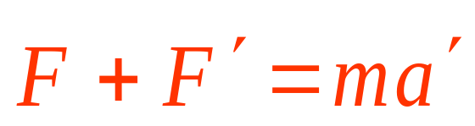
二、牛顿运动定律
（1）对三条定律的说明
（2）牛顿运动定律的适用范围
宏观、低速、惯性参照系
（3）动力学的二类问题
已知物体的运动状态或平衡状态，由力学规律来推断作用在物体上的力。
已知作用在物体上的力,由力学规律来决定该物体的运动状态或平衡状态。
三、非惯性系中的力学定律
非惯性系中牛顿第二定律
外力
惯性力

Slide 3
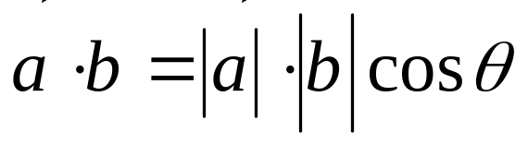


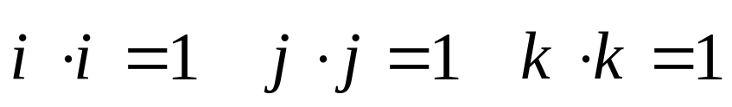

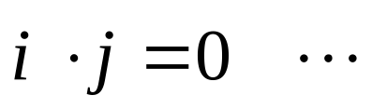
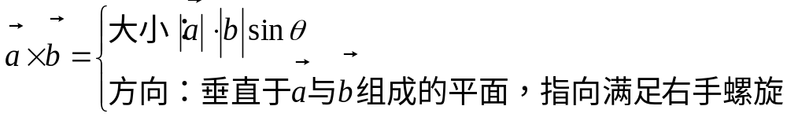

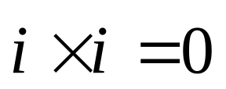
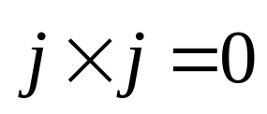

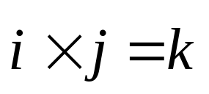
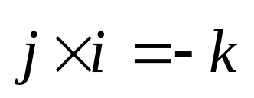
补充：
两矢量之间的夹角
（点积）
（矢积）
c
b
k
j
a
i

Slide 4
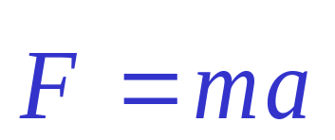
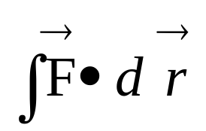
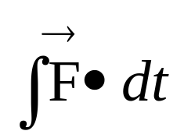
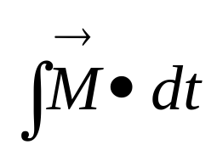
第 二 章 守 恒 定 律
牛顿运动三定律
三定理：
三守恒定律：
动能定理
能量守恒定律
动量定理
动量守恒定律
角动量定理
角动量守恒定律
——力与运动状态变化间的瞬时关系
空间累积
力的累积作用
时间累积

Slide 5
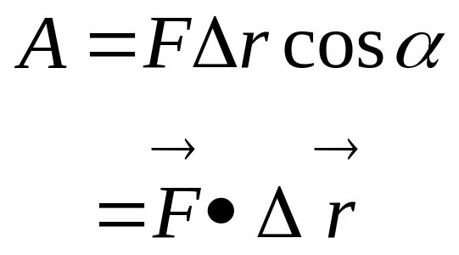


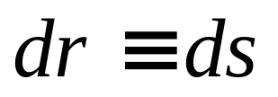
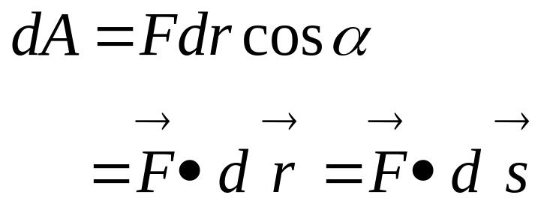
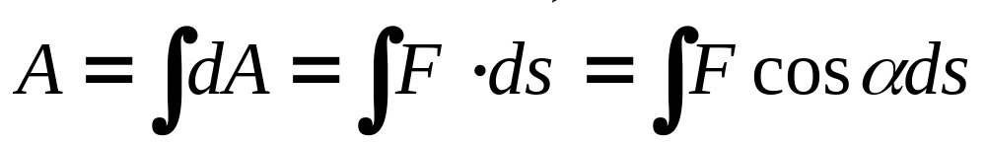
§2-1 功 动能定理
一、功
1、恒力的功
F
F
α
Δr
2、变力的功
元位移：
元功：
d s
α
F
总功：

Slide 6
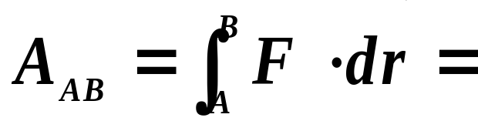
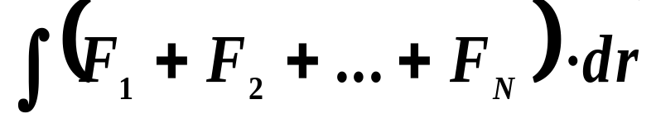
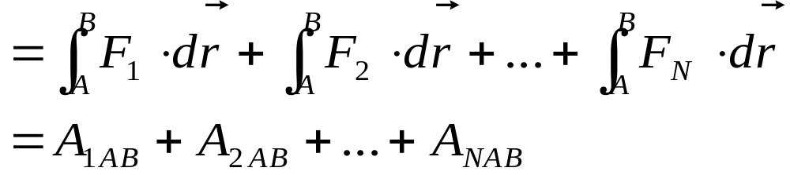
说明：
（1）功是标量，有正负之分。
α<π/2，dA > 0，外力对物体作功；
α>π/2，dA < 0，物体反抗外力作功。
（2）合力的功
合力做的总功等于每个分力沿同一路径做功的代数和！

Slide 7
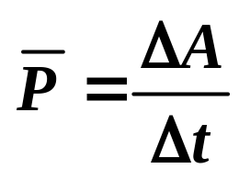
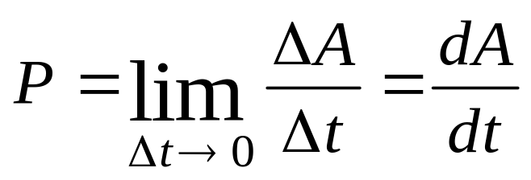
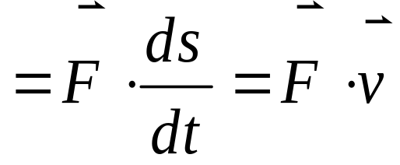
（3） 功率 P
1. 平均功率
2. 瞬时功率
（4）功的大小一般与路径有关，只有一些特殊力的功例外。

Slide 8
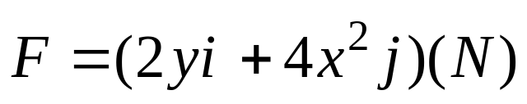
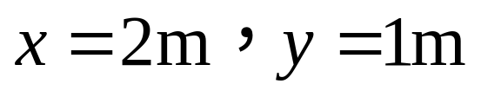

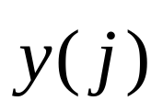
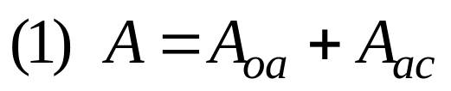
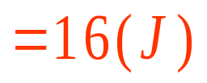
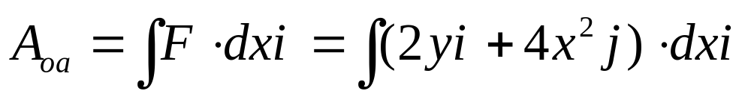
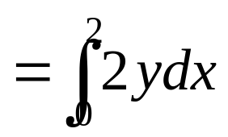
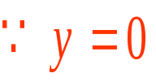

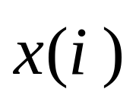
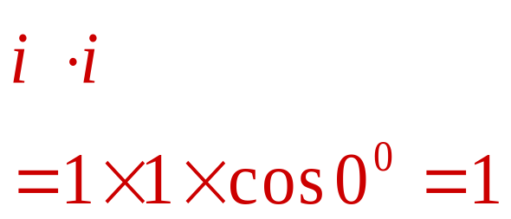
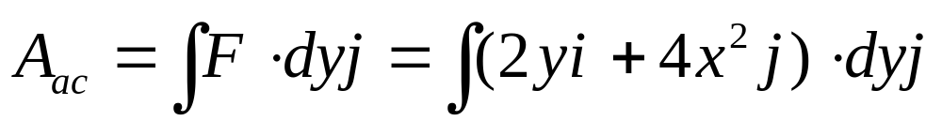
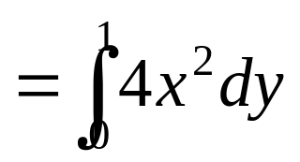
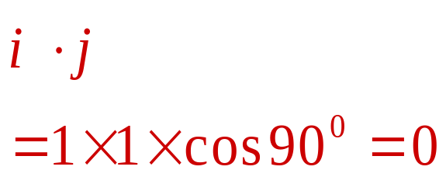
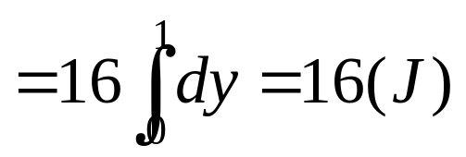

例：作用在质点的力 ，质点从原点运动到坐标为 的点（如图所示），计算力 分别沿下列路径所做的功：（1）沿路径oac；（2）沿路径oc。
解：
C(2, 1)
o
a

Slide 9
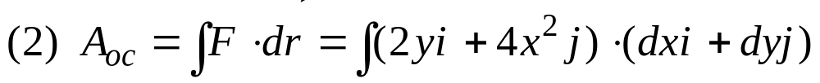
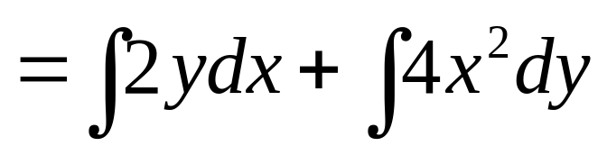
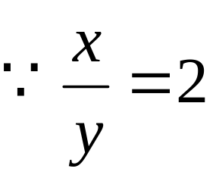


C(2, 1)
o
a

Slide 10















力对质点做功,其效果是什么?
二、动能定理
b
a
E_{k}是状态量，称为质点的平动动能
合力对物体所做的功等于物体动能的增量！

Slide 11



讨论：
动能定理给出了力的空间积累效应，即功可以改变质点的动能。
其优点是当作用力在位移过程中不清楚时，就可通过始、末状态动能的增量来求得该力的功。
在所有惯性系中,动能定理形式保持不变。
但是，动能定理的量值相对不同惯性系值不相同, 即 的值不相同。

Slide 12

















例：质点m=0.5Kg,运动方程 x=5t，y=0.5t² (SI)，求从t=2s 到 t=4s 这段时间内外力所作的功。
解法1：用功的定义式
解法2：用动能定理

Slide 13













三、质点系的动能定理
两个质点的系统
B₁
B₂
----为内力
----为外力
分别应用质点动能定理:
m₁
m₂
A₁
A₂

Slide 14
内力功的和不一定为零（因为各质点位移不一定相同）
A_{外} + A_{内} = E_{kB} - E_{kA}
外力总功 + 内力总功 = 系统总动能的增量

Slide 15



例：长度为l，质量为M的均匀链条，置于水平光滑桌面上，开始时，有少部分链条（长度为a）下垂在桌外，在重力作用下链条下落。求：当链条尾端刚刚离开桌面时的速率v=？
解：
l，M光滑
a
O
dx
x
v

Slide 16






§2-2 保守力 势能
一、保守力的功
y
1、重力的功
a
dr
b
y_{a}
y_{b}
G
o
x
若物体从a出发经任意路径回到a点，则有:
在重力场中，物体沿任意闭合路径一周，重力所作的功为零。

Slide 17




2、弹性力的功
弹簧
自然长度
F
o
x
x

Slide 18







3、万有引力的功
b
r_{b}
dr
太阳
θ
ds
r
m
F
地球
M
r_{a}
a

Slide 19




保守力的定义：
如果有一力F ，它对物体所作的功决定于作功的起点和终点而与作功的路径无关，称此力为保守力或有势力。
若有一个力能满足条件 ，则称此力为保守力。
常见的保守力：
重力、弹性力、万有引力、静电场力、分子间作用力

Slide 20




二、势能
重力的功
弹力的功
势能！
万有引力的功
特点：保守力的功可以写成两项之差，这两项分别只和始末位置有关。
因此，可定义一个只与位置有关的函数 E_{P} ,该函数被称为系统的势能函数 。
保守力所作的功等于势能增量的负值
势能差

Slide 21




要想求出某点势能值，则应规定一势能零点。
如：若规定B点的势能为零，即
质点在空间某点的势能值等于把其从该点沿任意路径移到势能为零的参考点保守力所做的功。
说明:

Slide 22








例：已知地球M，R，质点m距地面高h，取地球表面为零势能，求质点、地球在此相对位置的引力势能。
m
解:
h
m
•
dr
f
地球
R
M
可见重力势能是万有引力势能在地球表面附近的一个特例

Slide 23
要想求出某点势能值，则应规定一势能零点。
如：若规定B点的势能为零，即
质点在空间某点的势能值等于把其从该点沿任意路径移到势能为零的参考点保守力所做的功。
说明:
势能的“所有者”应是系统共有,它不属于某一个质点，它实质上是一种相互作用能。只有存在保守内力的系统才能引入相应的势能。
势能是标量、是状态量。

Slide 24





三、几种保守力的势能
重力势能：
零点在 h=0 处。
弹性势能：
零点在 x=0 自然伸长处。
万有引力势能：
零点在 处。
四、功是能量变化的量度：

Slide 25





§2-3 机械能守恒定律
一、功能原理
由质点系的动能定理：
将内力分为两部分：
系统的
机械能E
功能原理：
外力和非保守内力做的功等于系统机械能的增量！

Slide 26

二、机械能守恒定律
由功能原理：
机械能守恒，E_{B}=E_{A}
只有保守内力做功时系统机械能守恒。
三、能量守恒定律
一个不受外力作用的系统称为孤立系统（A_{外}=0）。
系统内非保守内力为零，或它不做功，则系统机械能守恒。
若非保守内力作功不为零，机械能则不守恒，但各种形式能量（包括热能、化学能、光能…）的总和仍守恒。
这就是能量守恒定律，这是自然界最普遍的定律之一。

Slide 27










例1：一质量为m的物体，由静止开始沿着四分之一的圆周从A滑到B，在B处速度的大小为v_{B}，圆半径为R。求：物体从A到B，摩擦力所做之功。
已知m、v_{B}、R、v_{A}=0，求 A_{fr}
A
R
O
θ
解法一：由功的定义解
dθ
B

Slide 28



解法二：应用动能定理解
以m为研究对象：
A
R
O
θ
mgcosθ —— 做功
mg
mgsinθ —— 不做功
外力
N —— 不做功
B
f_{r}——做功

Slide 29

解法三：应用功能原理解
以m和地球为研究系统:
A
R
O
外力：无
θ
保守内力：mg
受力分析
N：不做功
非保守内力
F_{r}：做功
B
(以B点为重力势能零点)

Slide 30








例2：在光滑的水平台面上放有质量为M的沙箱，一颗从左方飞来质量为m的弹丸从箱左侧洞口击入，在沙中前进l距离后停止。在这段时间中沙箱向右运动的距离为s，此后沙箱带着弹丸以匀速v运动。求：（1）沙箱对弹丸的平均阻力F；（2）弹丸的初速v₀；（3）沙箱—弹丸系统损失的机械能。
解 ：弹丸：
s
l
沙箱：
s
l
s

Slide 31




s
l
另解：
即：
二者如何统一？
运用功能关系得：

Slide 32






（3）沙箱—弹丸系统损失的机械能
解：
另解:
s
l
两质点间的“一对内力”所做功之和等于其中一个质点受的力沿着该质点相对于另一质点所移动的路径所做的功。

Slide 33




【例2-5】问: F力为多大，才能使力突然撤除时，上面板跳起，并能使下面的板刚好被提起？
F
x₂
m₁
m₁
x₁
F
m₁
(2)
(1)
m₂
m₂
m₂
E₁=E₂
解: 以m₁、m₂、弹簧、地球为系统
×
F

Slide 34






m₁
(2)
x₂
x₀
m₁
x₁
m₁
(1)
m₂
m₂
m₂
m₂

